Slide 1
Система непрерывного мониторинга технического состояния синхронных генераторов, систем возбуждения, систем автоматического регулирования частоты вращения и активной мощности
Казань 2021
ntcees.ru

Slide 2
Цели и задачи системы мониторинга
Одной из причин возникновения и развития аварийных ситуаций в энергосистеме является некорректная работа систем управления и регулирования энергоблоков
Аналитическая обработка данных синхронизированных векторных измерений и осуществление в режиме реального времени:
мониторинга режимов работы и состояния основного электротехнического оборудования: синхронных генераторов и силовых трансформаторов;
регистрацию фактов некорректной работы устройства автоматического управления – АРВ, АРЧВ, систем группового регулирования активной и реактивной мощности
выявление источника некорректной работы (указывать на конкретный или конкретные агрегаты, некорректная или неэффективная работа которых приводит к недопустимому изменению параметров электроэнергетического режима)
Казань, 2021

Slide 3
История развития систем мониторинга разработанных АО «НТЦ ЕЭС Противоаварийное управление»
Система мониторинга системных регуляторов энергосистемы
разработана в 2012 году в интересах АО «СО ЕЭС»;
с 2014 года находится в промышленной эксплуатации на Северо-Западной ТЭЦ (СПб);
с 2016 года находится в промышленной эксплуатации на Краснодарской ТЭЦ;
в 2018 году разработано универсальное ПО мониторинга системных регуляторов (УПО СМСР), которое может работать в составе КСВД любого уровня иерархии;
в 2019 году УПО СМСР интегрировано в Автоматическую систему сбора информации УСВИ АО «СО ЕЭС» (АССИ СМПР) и создана распределенная СМСР, к которой подключено 10 объектов, в том числе Пермская ГРЭС, Рефтинская ГРЭС, Нижневартовская ГРЭС, Нововоронежская АЭС и др. Планируется подключение 50 объектов мониторинга к 2023 году
в 2019 году начата разработка алгоритмов мониторинга АРЧВ, систем группового регулирования активной и реактивной мощности, в 2021 году создан пилотный образец анализатора, идет этап реализации пилотного внедрения на объекте ПАО РусГидро
в 2020 году разработаны алгоритмы мониторинга режимов работы и состояния СГ, идут работы по их отладке на стенде
В настоящее время является единственным приложением системы мониторинга переходных режимов, осуществляющим контролирующие функции в режиме онлайн
Казань, 2021

Slide 4
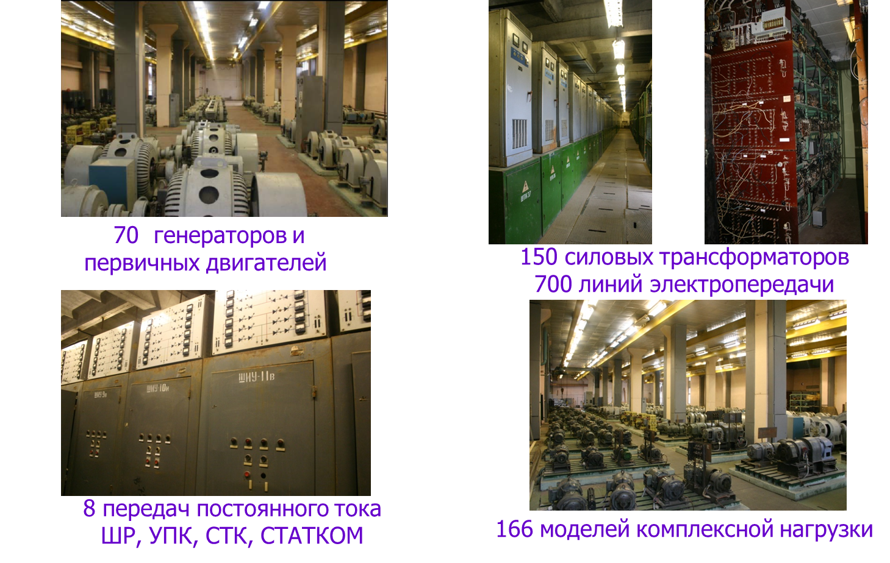
Предварительная проверка и доработка разработанных алгоритмов на цифро-аналого-физическом комплексе
Цифро-аналого-физический комплекс (ЦАФК)
Позволяет проводить адекватное воспроизведение нормальных и аварийных режимов энергосистемы практически любой сложности с учетом несимметрии параметров электрической сети, искажения формы кривой напряжений и токов, наличия высокочастотных помех и оборотных частот
Казань, 2021

Slide 5
Реализованная на сегодняшний день функциональность системы мониторинга
Объект мониторинга | Наименование критерия
 | 1. Наличие колебательного процесса. 2. Отсутствие ввода релейной форсировки возбуждения. 3. Преждевременное завершение релейной форсировки. 4. Отсутствие блокировки каналов стабилизации при изменении частоты. 5. Некорректная работа ОМВ. 6. Некорректная работа ограничителя тока ротора.
 | 1. Недостаточная точность регулирования. 2. Наличие колебательного процесса. 3. Выход за допустимые уровни напряжения при регулировании реактивной мощности. 4. Некорректное включение в работу системы регулирования.
 | 1. Неавтоматический режим АРЧВ (вмешательство в первичное регулирование). 2. Недостаточная точность поддержания мощности. 3. Несоответствие величины мертвой полосы и статизма требуемым значениям. 4. Наличие колебательного процесса. 5. Отсутствие адекватной/должной реакции при изменении частоты. 6. Пересечение допустимых динамических границ требуемой первичной мощности. 7. Задержка изменения фактической мощности при изменении задания по мощности. 8. Непредоставление диапазона первичного регулирования. 9. Отсутствие ограничения минимальной и максимальной мощности.
 | 1. Недостаточная точность поддержания мощности электростанции/блока. 2. Наличие колебательного процесса. 3. Отсутствие блокировки системы регулирования при действии ПА. 4. Скачкообразное изменение группового задания при деблокировке ПА. 5. Нарушение функционирования системы регулирования в зонах ограниченной работы, нерекомендованной работы, технологических ограничений, оперативных ограничений. 6. Задержка изменения суммы заданий по мощности агрегатов при изменении полученного внешнего задания. 7. Скачкообразное изменение группового задания. 8. Отсутствие сигнализации при непредоставлении диапазона вторичного регулирования.
АРВ и СВ
ГРНРМ, ГУВ
АРЧВ
Блочный/ станционный регулятор, ГРАМ
Казань, 2021

Slide 6
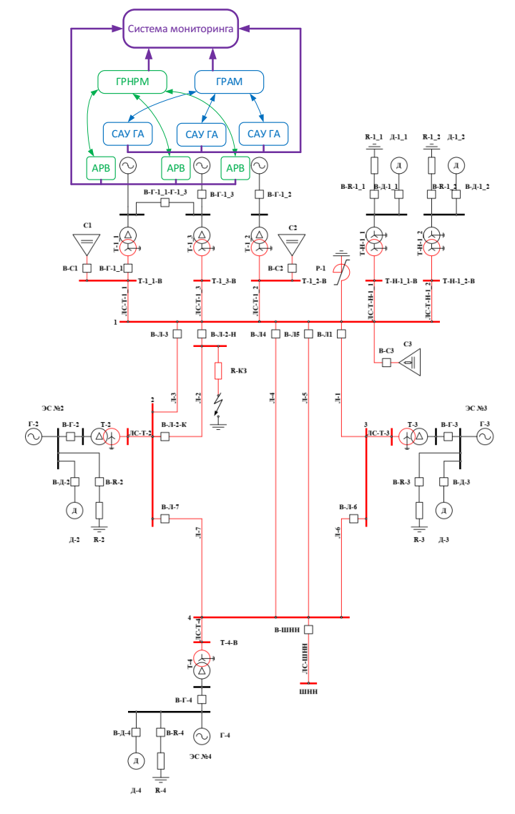
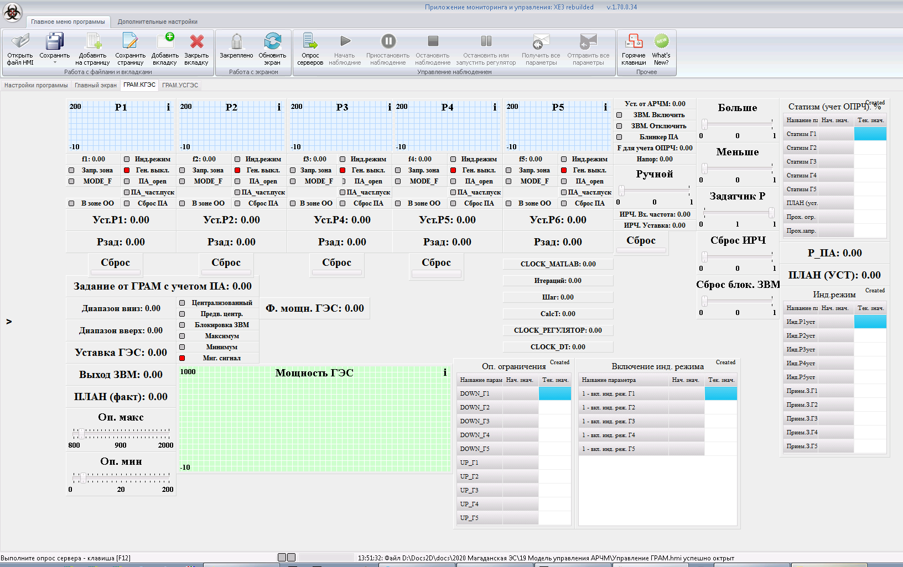
Тестовая схема энергосистемы на ЦАФК АО «НТЦ ЕЭС Противоаварийное управление»
Разработка макета системы мониторинга
Модели АРВ, САУ ГА, ГРНРМ, ГРАМ реализованы на ПАК «Регулятор»
Интерфейс ПАК «Регулятор» (на примере ГРАМ ГЭС)
Казань, 2021
Тестовая схема энергосистемы

Slide 7
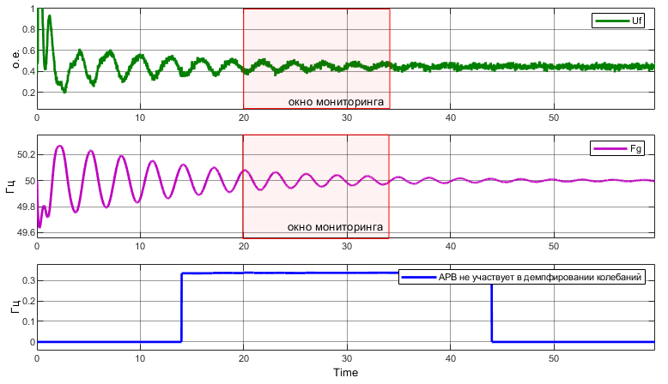
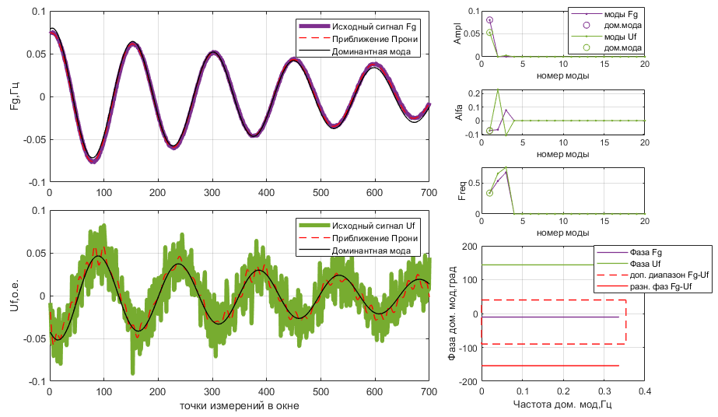
Критерий АРВ 1. Наличие колебательного процесса
Мониторинг функционирования АРВ
Входные сигналы
Сигнал срабатывания системы мониторинга
Выявленное нарушение:
АРВ генератора не участвует в демпфировании колебаний на межсистемной частоте 0,3 Гц. В случае усугубления схемно-режимной ситуации возможно нарушение устойчивой работы с энергосистемой
Решение:
Требуется корректировка параметров настройки каналов регулирования и стабилизации (системного стабилизатора)
Казань, 2021
Колебания на частоте 0,3 Гц. Параметры настройки АРВ: K0U=10, Tint=1, K1U=1, K1if=1, K0F=0, K1F=0

Slide 8
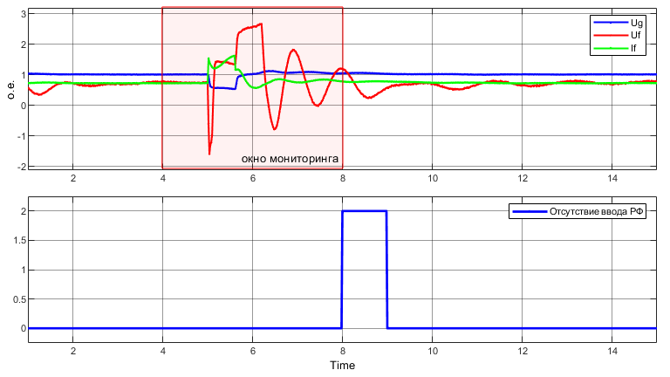
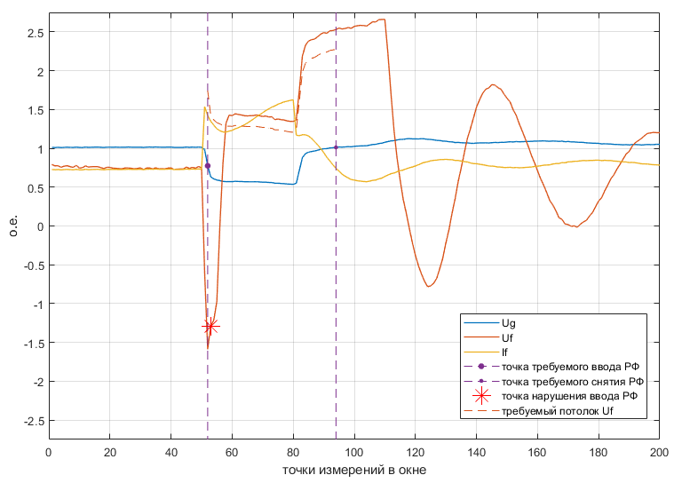
Критерий АРВ и СВ. Отсутствие релейной форсировки возбуждения
Мониторинг функционирования АРВ
Входные сигналы
Сигнал срабатывания системы мониторинга
Выявленное нарушение:
Релейная форсировка возбуждения не вводится или вводится с задержкой, возможно нарушение динамической устойчивости
Решение:
Требуется корректировка параметров настройки АРВ в части работы релейной форсировки возбуждения либо алгоритма релейной форсировки
В процессе работы алгоритма определяются моменты времени требуемого ввода и снятия релейной форсировки. Контролируется наличие потолочного значения напряжения возбуждения.
Казань, 2021

Slide 9
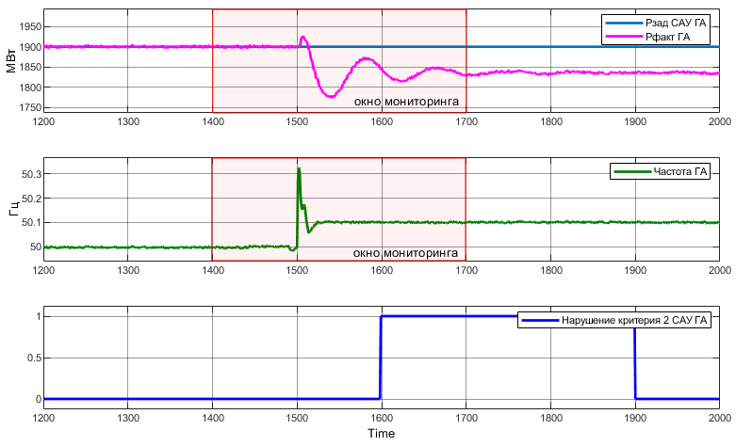
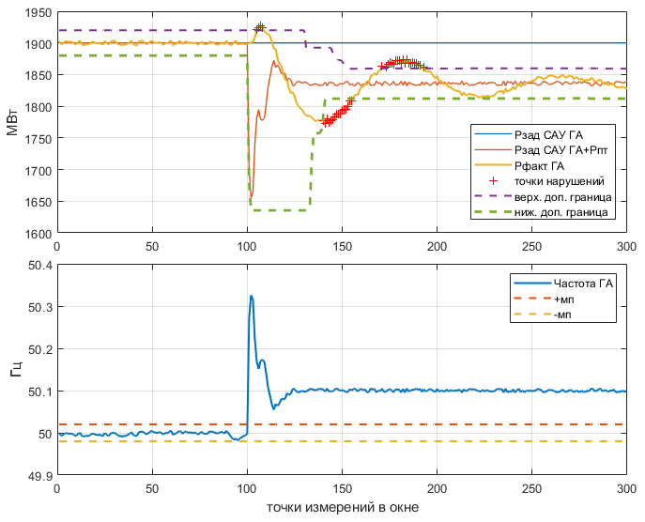
Критерий АРЧВ. Недостаточная точность поддержания мощности
Мониторинг функционирования АРЧВ
Входные сигналы
Сигнал срабатывания системы мониторинга
Выявленное нарушение:
АРЧВ не удовлетворяет требованиям по первичному регулированию (НПРЧ (при участии), либо ОПРЧ)
Решение:
Требуется корректировка параметров настройки АРЧВ
Казань, 2021
Выход первичной мощности за допустимые границы при отклонении частоты

Slide 10
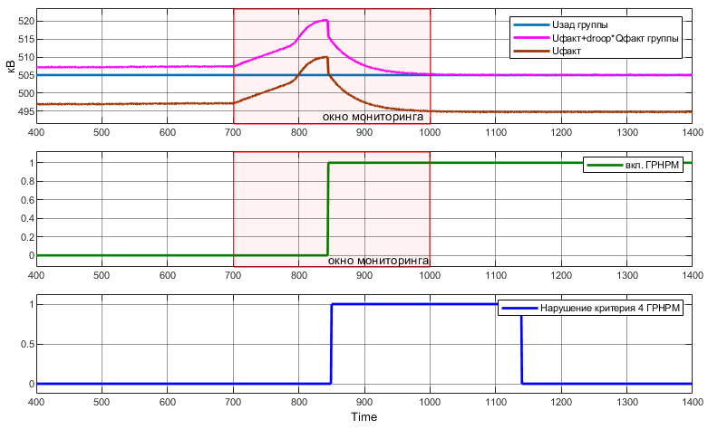
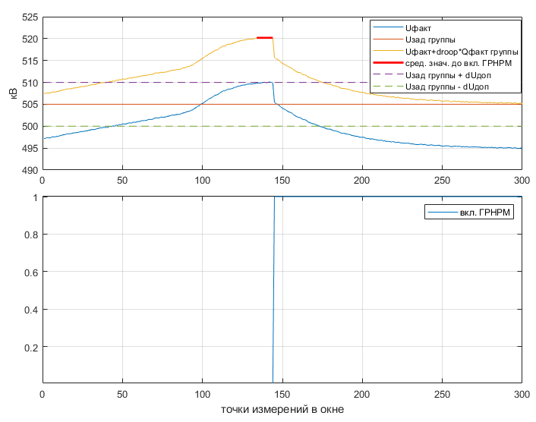
Критерий ГУВ/ГРНРМ. Некорректное включение в работу системы группового регулирования
Мониторинг функционирования ГУВ/ГРНРМ
Входные сигналы
Сигнал срабатывания системы мониторинга
Выявленное нарушение:
Отсутствие слежения задания ГУВ/ГРНРМ за текущим электрическим режимом энергосистемы
Решение:
Требуется корректировка алгоритмов ГУВ/ГРНРМ
Казань, 2021
Режим регулирования напряжения ГУВ/ГРНРМ. Некорректное включение в работу ГУВ/ГРНРМ.

Slide 11
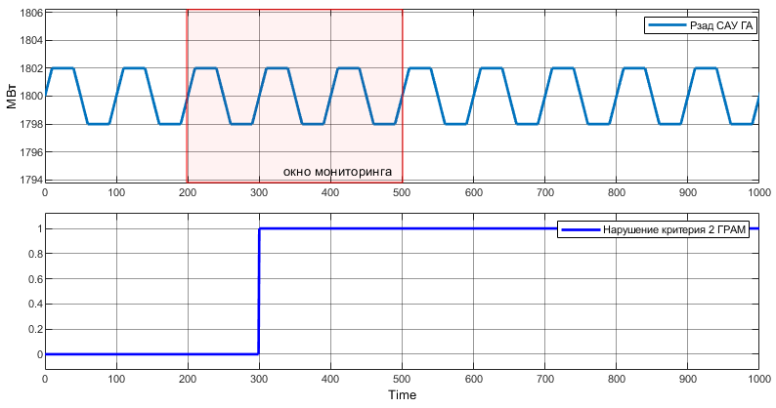
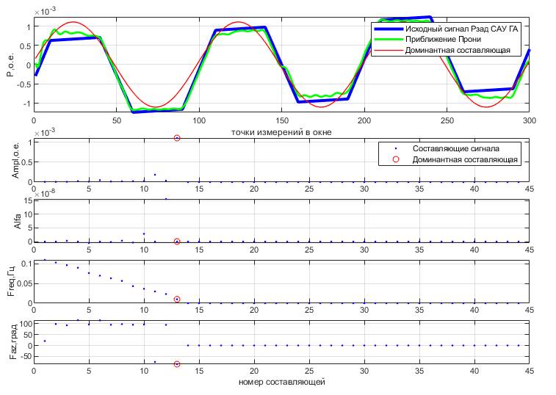
Критерий блочный/станционный регулятор мощности (ГРАМ). Наличие колебательного процесса
Мониторинг функционирования ГРАМ
Входной сигнал
Сигнал срабатывания системы мониторинга
Выявленное нарушение:
ГРАМ является источником колебаний
Решение:
Требуется настройка алгоритмов ГРАМ
Казань, 2021

Slide 12
Развитие функциональности системы мониторинга
Объект мониторинга | Наименование критерия
 | Определение текущего значения основных параметров синхронных генераторов: 𝑋𝑑 и 𝑋𝑞, постоянной инерции, коэффициентов демпфирования и синхронизирующей мощности и т.д., при изменении режима их работы в нормальных режимах и электромеханических переходных процессах Мониторинг изменений параметров синхронного генератора с прогнозом развития аномалий и дефектов Мониторинг возникновения и динамики (темпа) развития идентифицированного отклонения параметров синхронного генератора
Синхронный генератор
Казань, 2021

Slide 13
Внедрение системы мониторинга обеспечит
Выявление некорректного функционирования АРВ, АРЧВ, систем блочного/станционного регулирования в различных схемно-режимных условиях работы энергосистемы (в том числе до возникновения аварий, причинами которых могут являться устройства регулирования)
Упрощение процедуры анализа работы АРВ, АРЧВ, систем блочного/станционного регулирования (в том числе в ходе расследований аварий)
система мониторинга будет предоставлять оперативному персоналу информацию о неисправностях и выявленных незатухающих синхронных колебаниях в режиме реального времени для своевременного принятия управленческих решений
Казань, 2021

Slide 14
Внедрение системы мониторинга обеспечит
Мониторинг участия генерирующего оборудования в ОПРЧ осуществляется АО «СО ЕЭС» по данным ОИК, имеющих секундные тренды записи регистрируемой информации.
Система мониторинга обеспечивает запись синхронизированной по времени информации с дискретностью до 20 мс, что позволяет с уверенностью вести диалог о корректности предъявляемых к собственнику претензий
Наличие объективных данных о работе систем управления и регулирования позволит минимизировать штрафные санкции со стороны организаций, осуществляющих надзорный функции
Система мониторинга позволит собственникам объектов генерации иметь независимый источник объективной информации о работе генерирующего оборудования и его систем регулирования
Казань, 2021

Slide 15
Благодарим за внимание!
АО «Научно-технический центр Единой энергетической системы Противоаварийное управление»
194223, Российская Федерация, г. Санкт-Петербург, ул. Курчатова, д. 1, лит. А, этаж 2, офис 202, АО «НТЦ ЕЭС Противоаварийное управление» Телефон: +7 (812) 297-54-10, доб. 272; факс: +7 (812) 552-62-23 E-mail: ntc@ntcees.ru
ntcees.ru

